Slide 1


Notes:
Giáo án của Thảo Nguyên 0979818956

Slide 2
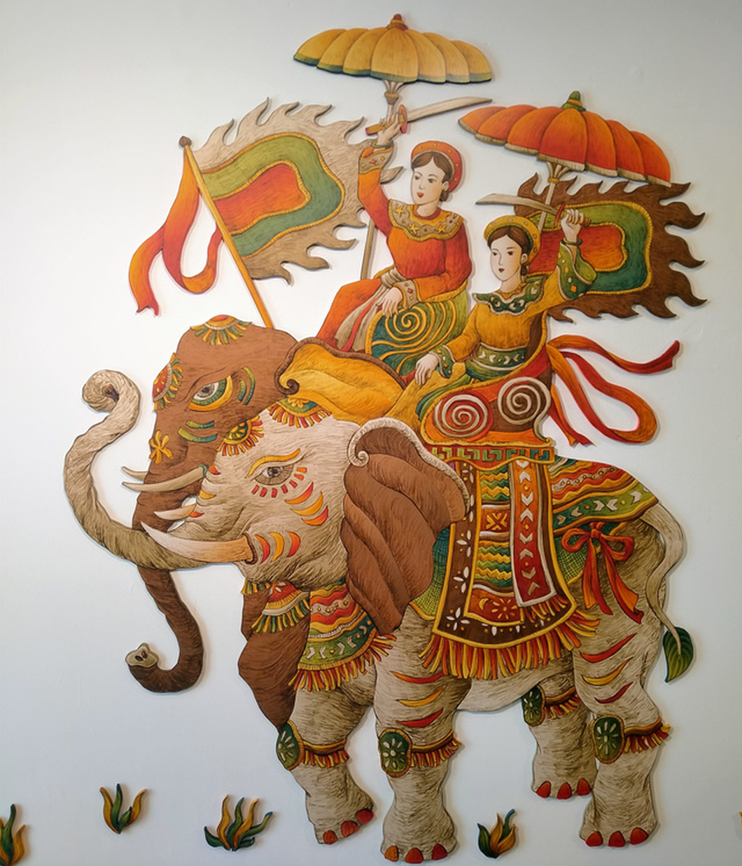
Thù chồng nợ nước hỏi ai,
Đuôi quân tham bạo, diệt loài xâm lăng
Mê Linh nổi sóng đất bằng,
Hát giang ghi dấu hơn căm đến giờ.
- Là ai?
Notes:
Hai Bà Trưng

Slide 3
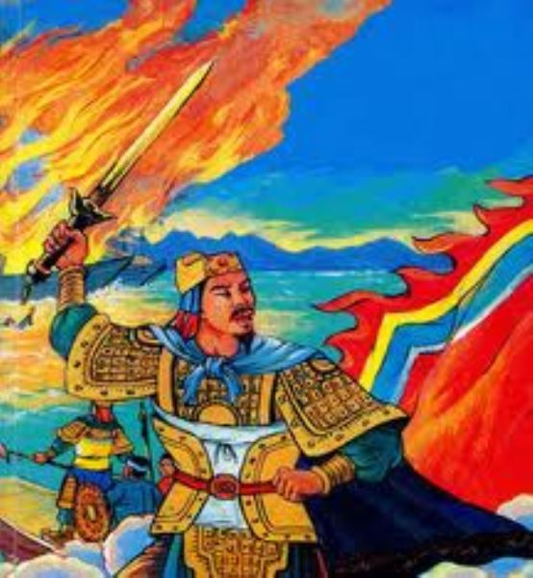
Đố ai trên Bạch Đằng Giang,
Làm cho cọc nhọn, dọc ngang sáng ngời
Phá quân Nam Hán tơi bời,
Gươm thần độc lập giữa trời vung lên.
- Là ai?
Notes:
Ngô Quyền

Slide 4
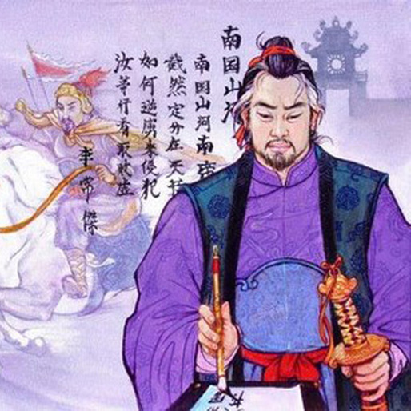
Đố ai đánh Tống Bình Chiêm
Ba ngày phá vỡ Khâm, Liêm hai thành
Ung Châu đổ nát, tan tành
Mở đầu Bắc phạt, uy danh vang lừng.
- Là ai?
Notes:
Lý Thường Kiệt

Slide 5
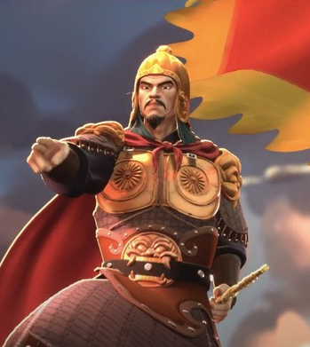
Đố ai nổi sáng sông, rừng
Đã vui Hàm Tử lại mừng Chương Dương
Vân Đồn cướp sạch binh cường
Nồi bàng mai phục chặn đường giặc lui?
Notes:
Hưng Đạo Đại Vương Trần Quốc Tuấn

Slide 6
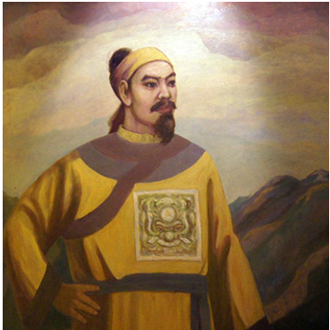
Can trường kháng chiến mười năm
Anh hùng áo vải nhiều lần khốn nguy.
Gian lao có quản ngại gì,
Gươm thần trả lại chính vì quốc dân.
- Là ai?
Notes:
Lê Lợi

Slide 7
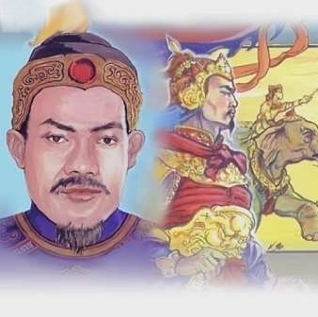
Đố ai giải phóng Thăng Long,
Nửa đêm trừ tịch, quyết lòng tiến binh.
Đống Đa, sông Nhĩ vươn mình
Giặc Thanh vỡ mộng cường chinh, tơi bời.
- Là ai?
Notes:
Quang Trung – Nguyễn Huệ

Slide 8
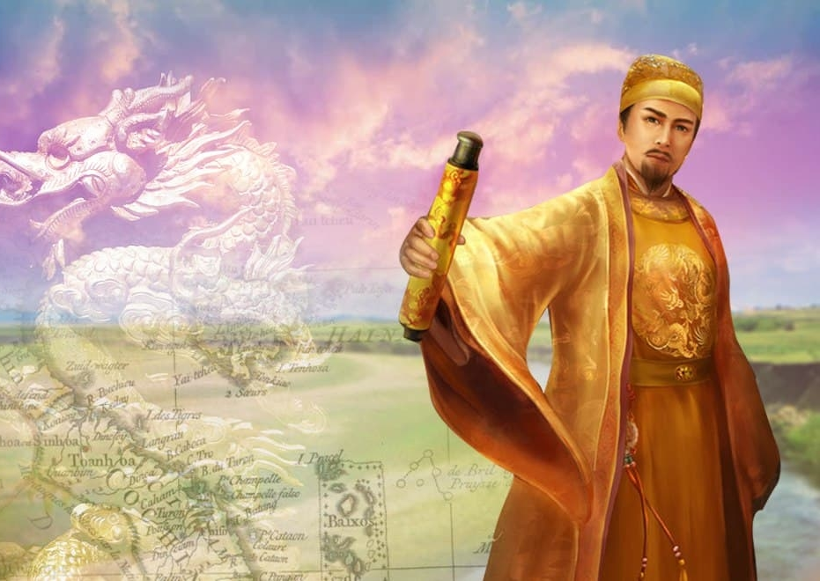
Vua nào sau buổi đăng quang Dời Hoa Lư chuyển đô sang La Thành?
Notes:
Lý Công Uẩn

Slide 9
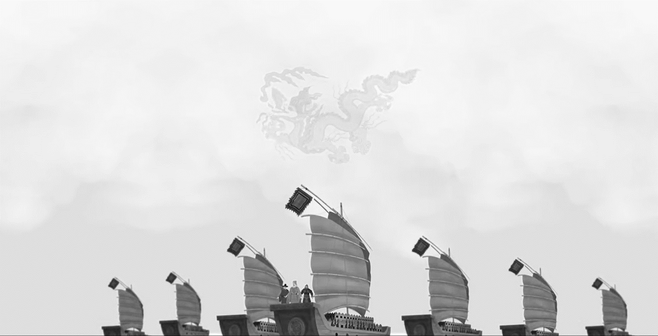
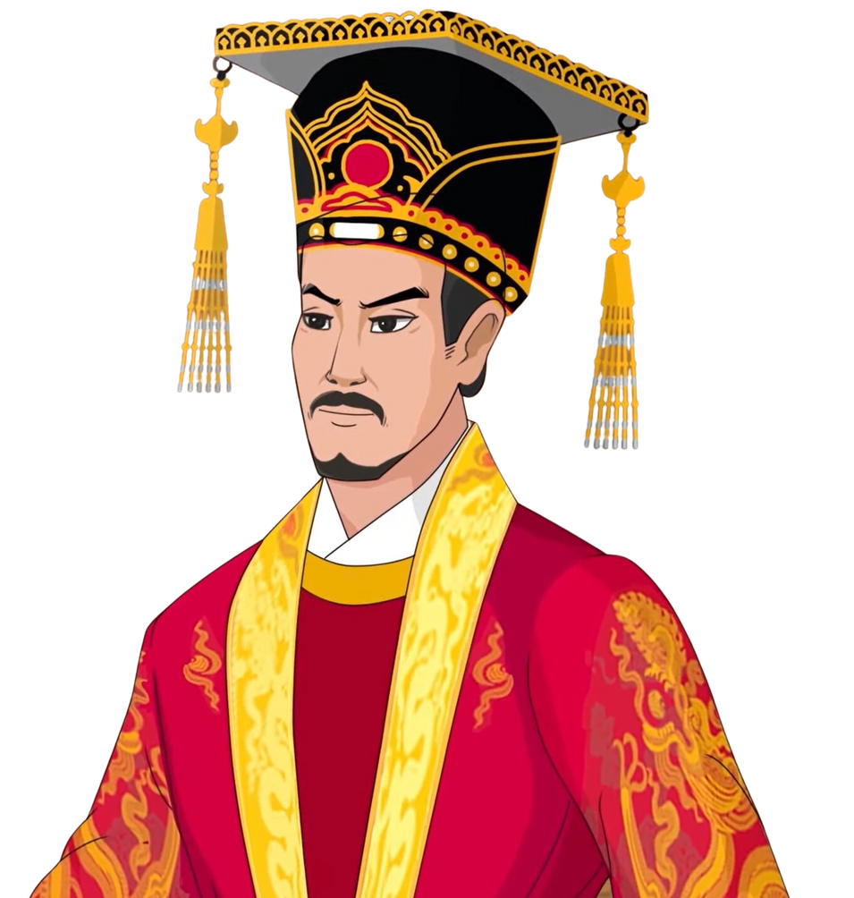
Bài 5: Nghị luận xã hội
Văn bản
Chiếu dời đô
- Lý Công Uẩn-
Notes:
Vừa rồi các em đã đoán chính xác được tên của các nhân vật lịch sử làm nên dáng hình non sông, đất nước Việt Nam. Trong bài 5, nghị luận xã hội, ta đã được tìm hiểu áng thiên cổ hùng văn Hịch tướng sĩ của Trần Quốc Tuấn, áng thiên thư Đại cáo bình Ngô của Nguyễn Trãi. Nối tiếp bài học này, trong văn bản 3, chúng ta sẽ cùng tìm hiểu văn bản “Chiếu dời đô” của Lý Công Uẩn – một áng thơ bất hủ của dân tộc.

Slide 10



1. Đọc- chú thích
a. Đọc
b. Chú thích
- Phồn thịnh: chỉ sự dồi dào, tốt đẹp
- Thế “rồng cuộn hổ ngồi”: thế đất được coi là đẹp, vương triều xây dựng trên đó sẽ phát triển thịnh vượng
- Thắng địa: chỉ vùng đất có hình thế, cảnh vật tốt đẹp.
- Trọng yếu: rất quan trọng, có vai trò cơ bản, mấu chốt
Notes:
Giáo án của Thảo Nguyên 0979818956

Slide 11
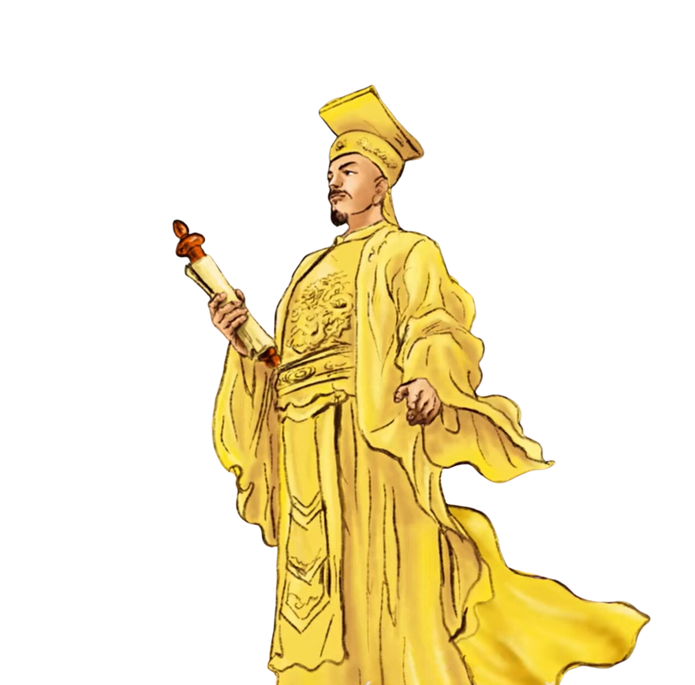
2. Tìm hiểu chung
a. Tác giả
- Lý Công Uẩn (974 – 1028) tức vua Lý Thái Tổ (lên ngôi lấy hiệu là Thuận Thiên)
- Quê: Đình Bảng – Từ Sơn – Bắc Ninh
- Là người thông minh, nhân ái, chí lớn và lập được nhiều chiến công
Notes:
Giáo án của Thảo Nguyên 0979818956

Slide 12


2. Tìm hiểu chung
b. Tác phẩm
Hoàn cảnh sáng tác
Thể loại
Năm Canh Tuất niên hiệu Thuận Thiên thứ nhất (năm 1010), Lý Công Uẩn đã viết bài chiếu bày tỏ ý định dời đô từ Hoa Lư (nay thuộc tỉnh Ninh Bình) về thành Đại La (nay thuộc Hà Nội).
Chiếu (văn nghị luận)
Chiếu là thể loại chỉ các bậc vua chúa mới được sử dụng trong những sự kiện lịch sử đặc biệt. Việc dời đô được coi là một sự kiện trọng đại của đất nước và dân tộc nên nhà vua dùng chiếu để truyền đạt mệnh lệnh của mình là đúng đắn, hợp lí.
Notes:
Gv hỏi thêm: tại sai Lý Công Uẩn lại dùng thể chiếu?
Giáo án của Thảo Nguyên 0979818956

Slide 13
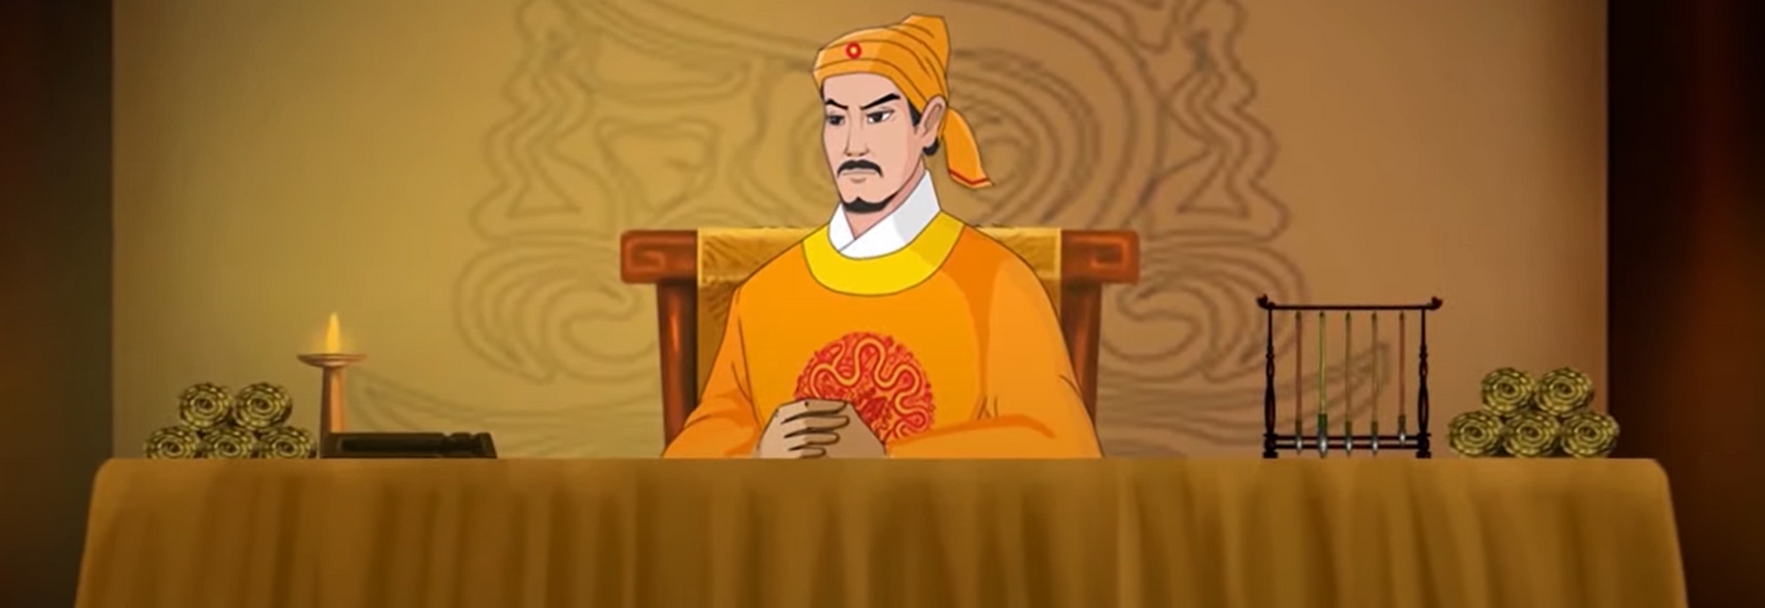
1.
Mục đích, đối tượng và bố cục của bài chiếu
Notes:
Giáo án của Thảo Nguyên 0979818956

Slide 14

Ban bố, thuyết phục bá quan văn võ triều đình về việc dời đô từ Hoa Lư về Đại La
+ Bá quan văn võ triều đình
+ Khắp muôn dân Đại Việt
Đối tượng
Mục đích
Bố
cục
+ Phần 1: (đoạn 1,2): Lí do dời đô
+ Phần 2: (đoạn 3): Lí do chọn thành Đại La là nơi đóng đô
Notes:
Giáo án của Thảo Nguyên 0979818956

Slide 15
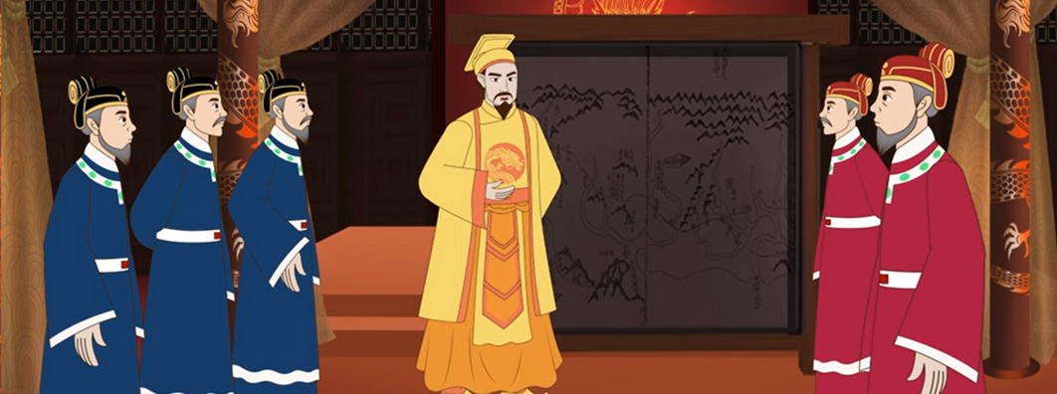
2.
Hệ thống luận đề, luận điểm, lí lẽ, bằng chứng của bài chiếu
Notes:
Giáo án của Thảo Nguyên 0979818956

Slide 16

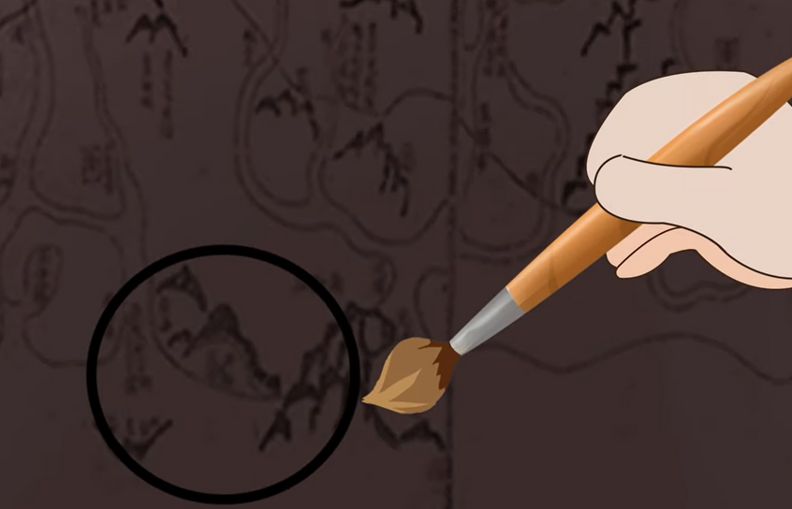
Thảo luận nhóm
Yêu cầu: Xác định luận đề, luận điểm, lí lẽ, bằng chứng của bài chiếu
Thời gian: 10 phút
Notes:
Giáo án của Thảo Nguyên 0979818956

Slide 17

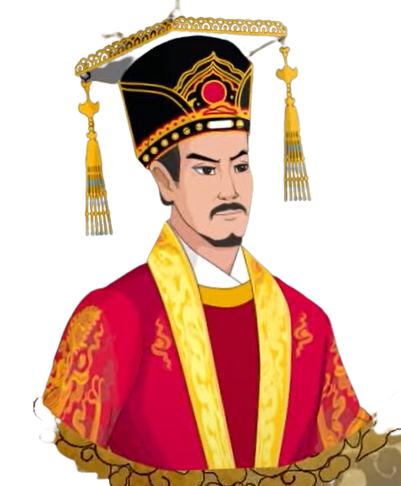
* Luận đề
Viết về sự kiện vua Lý Công Uẩn quyết định dời đô từ Hoa Lư về thành Đại La.
Notes:
Giáo án của Thảo Nguyên 0979818956

Slide 18

- Lịch sử Trung Quốc:
+ Nhà Thương 5 lần dời đô
+ Nhà Chu 3 lần dời đô
- Lý Công Uẩn muốn đóng đô ở nơi trung tâm, mưu toan nghiệp lớn, tính kế muôn đời…
- Lịch sử nước nhà: hai nhà Đinh, Lê không chịu dời đô → số phận ngắn ngủi, trăm họ hao tốn, vạn vật không được thích nghi.
Luận điểm 1: Lí do dời đô
→ Bằng chứng khách quan, dẫn chứng cụ thể cho lí do cần dời đô, đó là việc làm thuận theo ý trời và lòng dân của vị minh quân
Notes:
Giáo án của Thảo Nguyên 0979818956

Slide 19
- Kinh đô cũ của Cao Vương
- Lợi thế của thành Đại La
+Vị trí: nơi trung tâm của trời đất
+ Thế đất: rồng cuộn hổ ngồi, đúng ngôi nam, bắc, đông, tây…
+ Sự tiện lợi: nhìn sông dựa núi, đất đai cao mà thoáng, dân khỏi chịu cảnh ngập lụt….
+ Cư dân đông đúc, muôn vật đều có điều kiện sinh sôi, phát triển…
→ Là nơi “thắng địa”, hội tụ trọng yếu của bốn phương đất trời, kinh đô bậc nhất
Luận điểm 2: Lí do chọn thành Đại La là nơi đóng đô
→ Ý kiến đánh giá chủ quan → tầm nhìn của Lý Công Uẩn
Notes:
Giáo án của Thảo Nguyên 0979818956

Slide 20
- Thông báo, quyết định dời đổi
“Trẫm muốn dựa vào sự thuận lợi của đất ấy để định chỗ ở. Các khanh nghĩ thế nào?”
Luận điểm 2: Lí do chọn thành Đại La là nơi đóng đô
→ Tạo sự đối thoại, trưng cầu dân ý (vua có quyền ban bố mệnh lệnh, nhưng Lý Công Uẩn lại hỏi ý kiến quần thần → sự gần gũi, dân chủ)
⇒ Lí lẽ và dẫn chứng có tính thuyết phục vì được phân tích trên nhiều mặt
Notes:
Giáo án của Thảo Nguyên 0979818956

Slide 21
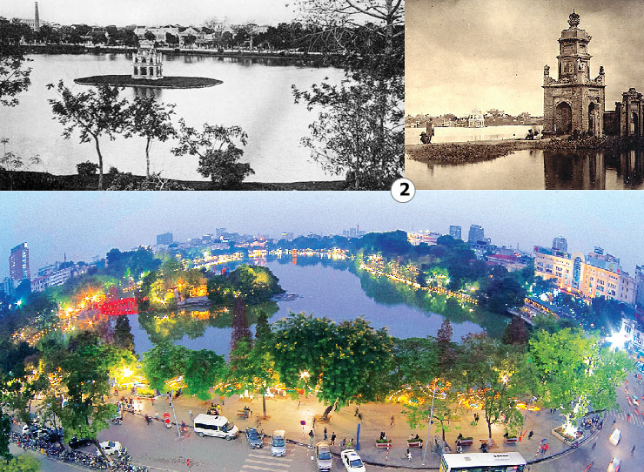
Hà Nội xưa và nay
Notes:
Giáo án của Thảo Nguyên 0979818956

Slide 22
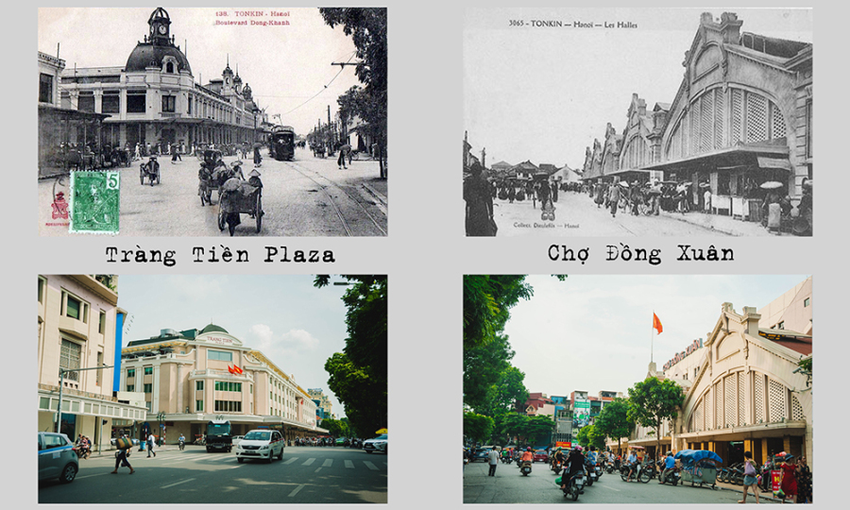
Hà Nội xưa và nay

Slide 23
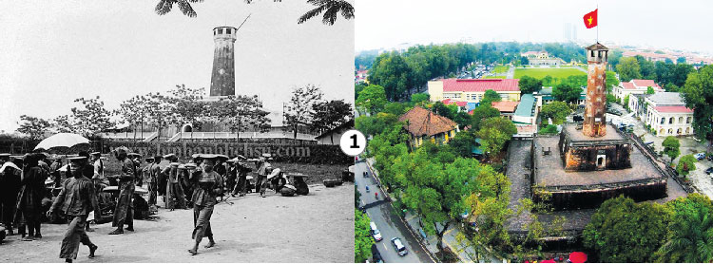
Hà Nội xưa và nay
Notes:
Giáo án của Thảo Nguyên 0979818956

Slide 24
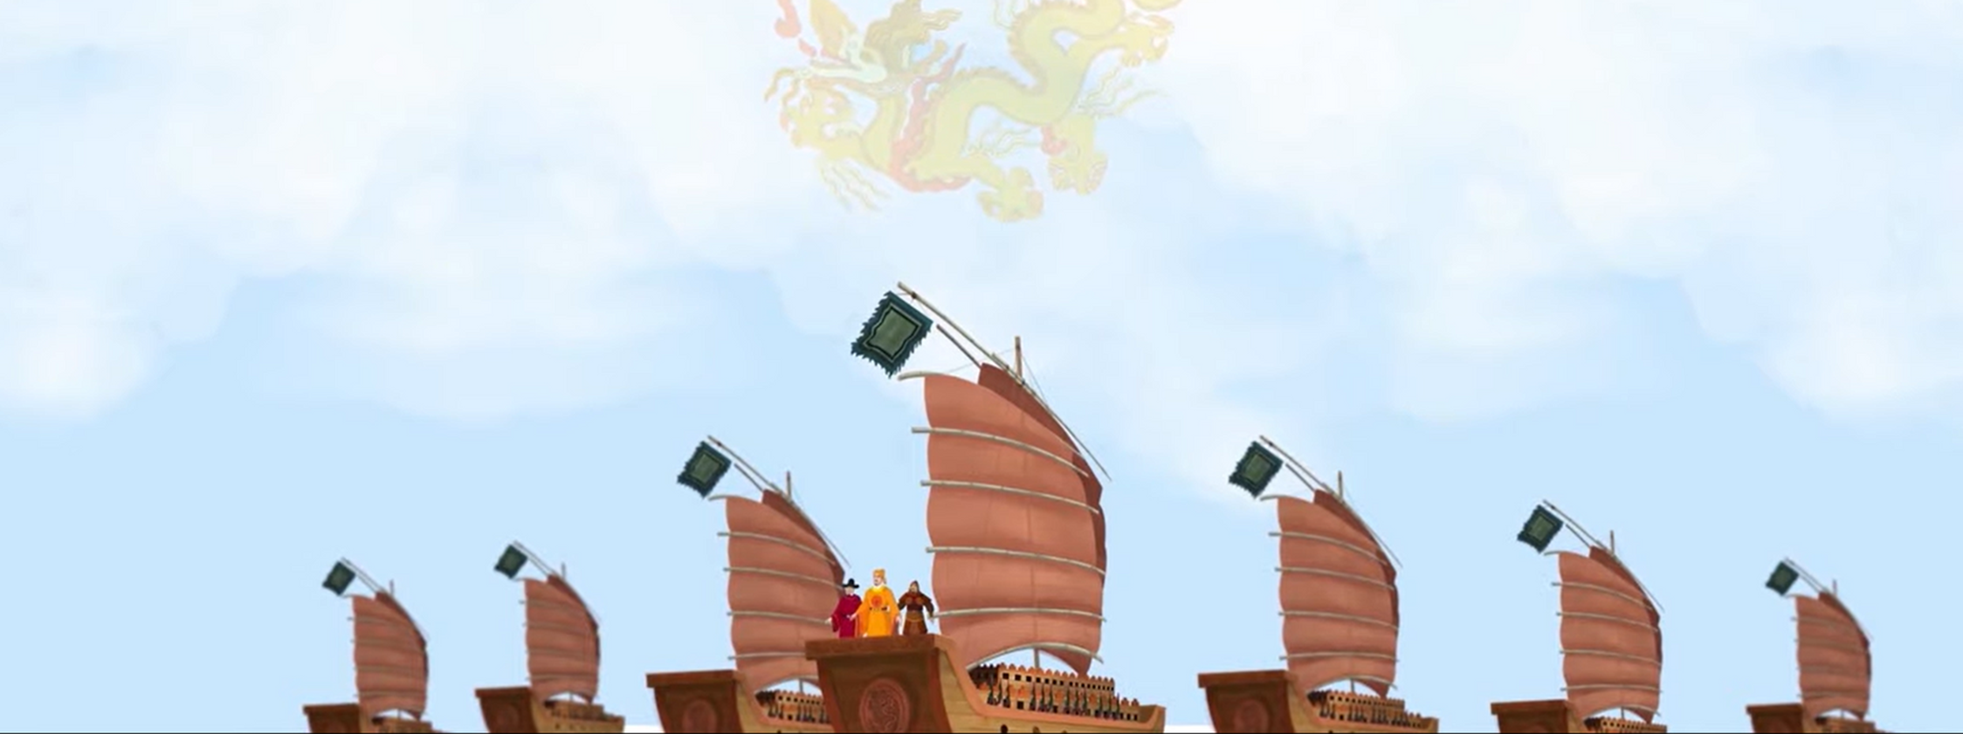
3.
Sự kết hợp hài hoà giữa lí và tình của bài chiếu
Notes:
Giáo án của Thảo Nguyên 0979818956

Slide 25
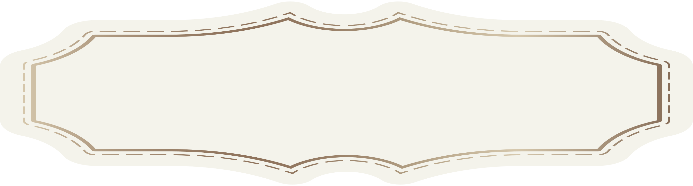

- Lý Công Uẩn viết bài chiếu với thái độ nhã nhặn, tình cảm, cùng quần thần thảo luận để đi đến một quyết định hợp lí, hợp tình với mục đích cao cả là đưa đất nước đi lên, phát triển phồn thịnh.
+ Ông đã phân tích mọi lí lẽ thiệt hơn về việc dời đô từ Hoa Lư về Đại La và thể hiện quan điểm dứt khoát của mình “Trẫm rất đau xót về việc đó, không thể không dời đổi”
+ Sau khi phân tích, Lý Công Uẩn hỏi ý kiến quần thần “Các khanh nghĩ thế nào” → thái độ tin tưởng vào sự sáng suốt của họ.
Notes:
Giáo án của Thảo Nguyên 0979818956

Slide 26
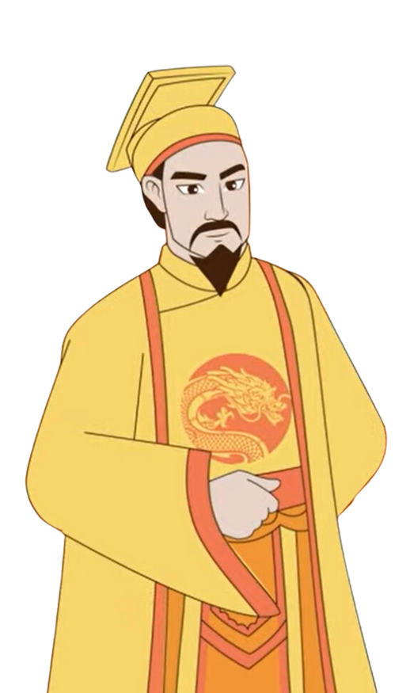
- Thái độ cầu thị, dân chủ và bậc quân vương đã thuyết phục được mọi người về cả lí, cả tình, kể cả với những kẻ chống đối ông.
- Mọi hành động và suy nghĩ của Lý Công Uẩn là vì đất nước, vì cuộc sống của muôn dân nên được đại đa số quần thần và người dân ủng hộ.
Notes:
Giáo án của Thảo Nguyên 0979818956

Slide 27

1. Nghệ thuật
2. Nội dung
Lập luận chặt chẽ, logic, chứng cứ xác thực tạo ra sức thuyết phục mạnh mẽ
Câu văn biền ngẫu tạo nhịp điệu
Sự kết hợp hài hòa giữa lí và tình
Bài chiếu phản ánh khát vọng của nhân dân về một đất nước độc lập, thống nhất, đồng thời phản ánh ý chí tự cường của dân tộc Đại Việt đang trên đà lớn mạnh.
Notes:
Giáo án của Thảo Nguyên 0979818956

Slide 28

3. Kĩ năng đọc hiểu thể loại nghị luận xã hội (trung đại)
- Xác định luận đề qua nhan đề, phần mở đầu hoặc kết thúc văn bản
- Xác định hệ thống luận điểm, lí lẽ, bằng chứng, ý kiến đánh giá chủ quan, bằng chứng khách quan được sử dụng trong bài.
- Nhận diện và đánh giá được vai trò của các yếu tố biểu cảm được sử dụng trong văn bản.
- Thể hiện quan điểm, suy nghĩa của mình về vấn đề nghị luận hoặc ý kiến của tác giả.
Notes:
Giáo án của Thảo Nguyên 0979818956

Slide 29




NÔNG TRẠI CỦA TÔI
Notes:
Giáo án của Thảo Nguyên 0979818956

Slide 30























TIẾP TỤC BÀI HỌC
Notes:
Giáo án của Thảo Nguyên 0979818956

Slide 31


Thể chiếu được dùng để làm gì?
Ban bố mệnh lệnh của nhà vua.
Notes:
Giáo án của Thảo Nguyên 0979818956

Slide 32
Lý Công Uẩn viện dẫn sử sách Trung Quốc nói về việc các vua nhà Thương, nhà Chu đã nhiều lần dời đô nhằm chứng tỏ việc dời đô xưa nay không phải là việc làm tuỳ tiện mà luôn gắn liền với yêu cầu xây dựng kinh đô ở nơi trung tâm, tạo nền móng cho sự phát triển lâu dài của đất nước và phù hợp với ‘ý dân’, ‘mệnh trời’. Đúng hay sai ?
Đúng

Slide 33
Câu ‘Trẫm rất đâu xót về việc đó, không thể không dời đổi’ là câu phủ định. Đúng hay sai?
Sai
Notes:
Giáo án của Thảo Nguyên 0979818956

Slide 34
Nêu ý nghĩa của câu ‘Trẫm rất đau xót về việc đó, không thể không dời đổi’.
Khẳng định sự cần thiết phải dời đổi kinh đô.

Slide 35
Tìm những câu văn nói đến lợi thế của thành Đại La.
Ở vào nơi trung tâm của trời đất, được cái thế rồng cuộn, hổ ngồi. Đúng ngôi nam bắc đông tây, lại tiện hướng nhìn sông, dựa núi. Địa thế rộng mà bằng, đất đai cao mà lại thoáng…..

Slide 36
Chiếu dời đô được viết theo phương thức biểu đạt chính nào ?
Nghị luận

Slide 37



Hãy viết một đoạn văn (8- 10 dòng) nêu ý nghĩa lịch sử của việc Lý Công Uẩn dời đô
Notes:
Giáo án của Thảo Nguyên 0979818956

Slide 38
Việc dời đô của Lý Công Uẩn có ý nghĩa vô cùng quan trọng, với những tác dụng nhất định. Năm Canh Tuất niên hiệu Thuận Thiên thứ nhất (năm 1010), vua Lý Thái Tổ đã viết bài chiếu bày tỏ ý định dời đô từ Hoa Lư (nay thuộc tỉnh Ninh Bình) về thành Đại La (nay thuộc Hà Nội). Điều này thể hiện khát vọng của nhà vua về một đất nước thái bình, thịnh trị và ý thức dân tộc, tự chủ, tự lập, tự cường của một quốc gia. Có thể thấy rằng, trong hoàn cảnh đất nước lúc bấy giờ, việc dời đô là điều tất yếu, hợp tình. Bởi lúc này, đất nước Đại Việt đã được độc lập, cần chú trọng phát triển kinh tế. Hơn nữa, thành Đại La là nơi trung tâm, có mọi điều kiện thuận lợi để trở thành kinh đô của tất nước. Qua đó, chúng ta thấy được khát vọng của nhà vua về một đất nước thái bình, thịnh trị và ý thức dân tộc, tự chủ, tự lập, tự cường của một quốc gia. Ngoài ra, việc dời đô cũng thể hiện được tầm nhìn chiến lược, sự hiểu biết sâu rộng của người đứng đầu đất nước.
Notes:
Giáo án của Thảo Nguyên 0979818956

